Slide 1
Distinctive Image Features from Scale-Invariant Keypoints
David G. Lowe
Aradí Rosales Cruz
Visión de alto nivel
Enrique Sucar

Slide 2
Resumen
Se presenta un método de extracción de características distintivas invariante de una imagen.
Rotación
Escala
Cambio de punto de vistas en 3D
Suma de ruido
Cambios de iluminación
Se utilizan para comparar imágenes de distintas vistas.
Estas características son altamente distintivas de la imagen
Describen un enfoque para usas estas características para el reconocimiento de objetos.

Slide 3
Introducción
Detección de extremos de espacio-escala.
Función Diferencia de Gaussiana para detectar puntos de interés invariantes a escala y orientación.
Localización de puntos clave.
Son seleccionados con base a las medidas de su estabilidad.
Asignación de orientación.
La dirección del gradiente local de la imagen.
Descriptor de puntos clave.
Los gradientes locales de la imagen son medidos en la escala seleccionada y se transforman en una representación.

Slide 4
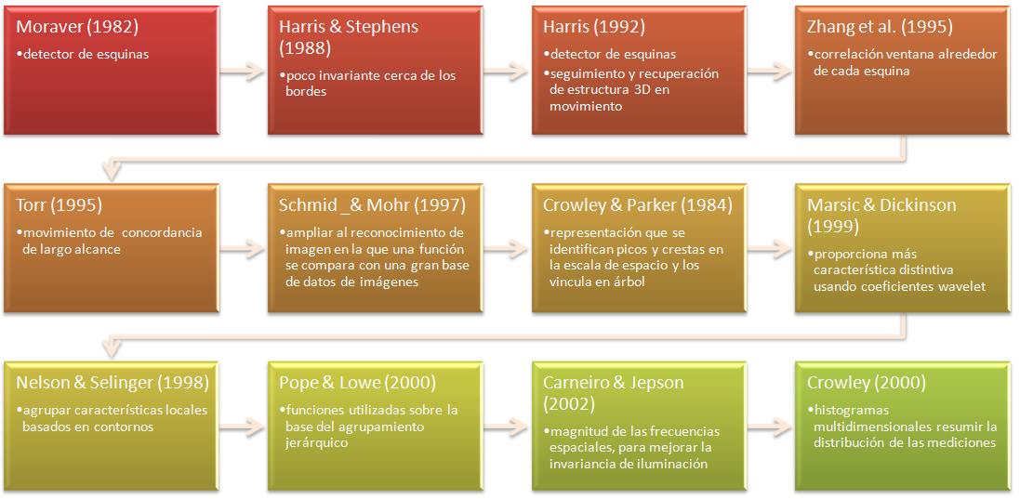
Investigación relacionada

Slide 5
Detección de extremos de escala-espacio
La primera fase de detección de puntos claves es identificar los lugares y las escalas que pueden ser asignados en virtud de puntos de vista diferentes el mismo objeto.
El espacio-escala de la imagen:
Para detectar de manera eficiente la ubicación estable de los puntos claves en la escala de espacio, utiliza la escala de espacio en la diferencia extrema de la función Gaussiana convolucionando la imagen , que puede ser calculado a partir de la diferencia de cerca de dos escalas separadas por un factor multiplicativo constante k.

Slide 6
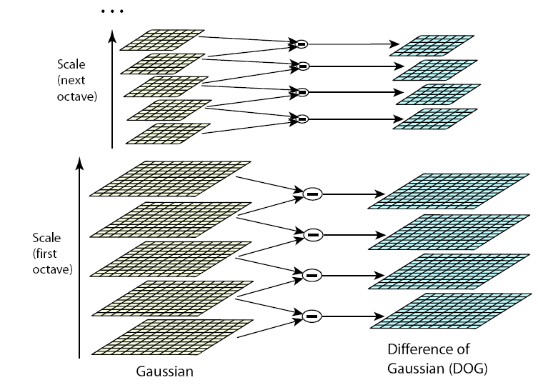

Slide 7
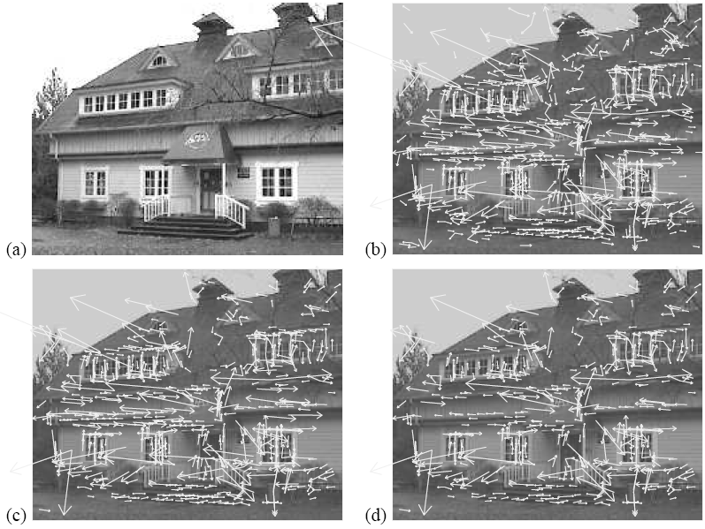
Localización exacta del punto clave

Slide 8
Asignación de orientación
La escala del punto clave se utiliza para seleccionar la imagen del suavizado Gaussiano, con la escala más cercana para que todos los cálculos se realicen de manera en una escala invariable.
Histograma de orientación es formado por la orientación del gradiente de los puntos muestreados en la región del punto clave. Cada ejemplo se agrega al histograma.
Cada pico en el histograma corresponde a la dirección dominante del gradiente local (80% ese pico es usado para crear el punto clave con su orientación).
Sólo alrededor del 15% de los puntos se asignan múltiples orientaciones.

Slide 9
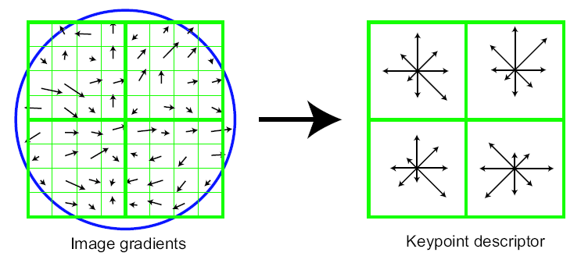
El descriptor local de la imagen
Representación del descriptor
Está formado por un vector que contiene los valores de todas las entradas del histograma de orientación

Slide 10
Aplicación para reconocimiento de objetos
Reconocimiento de objetos en presencia de desorden y la oclusión
Los grupos de al menos 3 características que se identificó por primera vez sobre un objeto y su pose
Cada grupo está marcado por la realización de un detallado geométrico apropiado para el modelo
El resultado se utiliza para aceptar o rechazar la interpretación
Emparejamiento y eliminación de correspondencias
Incorrectas
Árboles-kd, Best Bin First

Slide 11
Para saber si un punto P¹ de la imagen 1, con descriptor V¹, está presente en la imagen 2:
Se busca el punto P² con descriptor V² más parecido en la imagen 2.
Si la distancia entre V¹ y V² es menor que un umbral, entonces P² corresponde a P¹, sino P¹ no tiene correspondencia en la imagen 2.
El problema de emparejamiento se reduce entonces a una búsqueda de vecino más cercano
Algoritmo básico comparar V¹ contra todos los puntos de la imagen 2
Árboles KD y Best-BinFirst

Slide 12
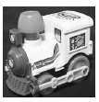
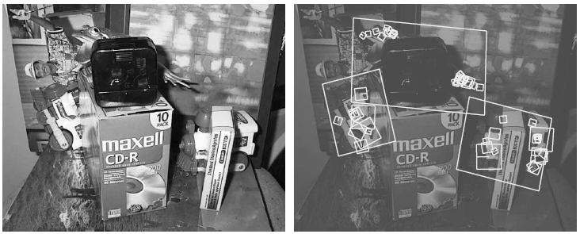
Ejemplos de reconocimiento

Slide 13
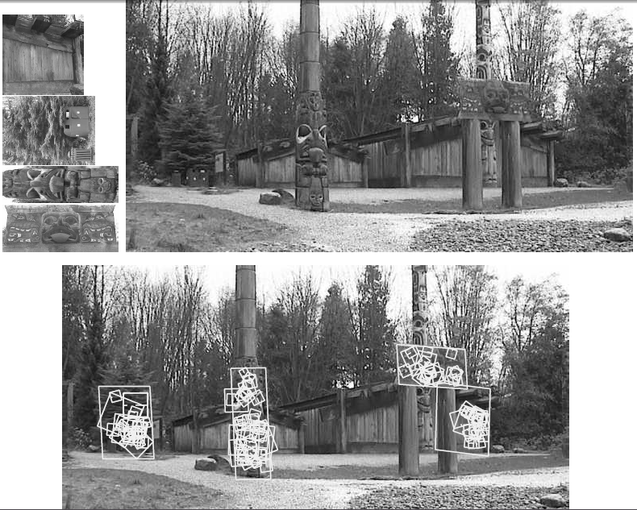
Ejemplos de reconocimiento

Slide 14
En los dos ejemplos el tiempo total para reconocer los objetos fue de 0.3 segundos en un procesador Pentium 4 2GHz
Estos puntos clave pueden ser aplicados a problemas de localización de robots y mapeo

Slide 15
Conclusiones
Los puntos claves han demostrado ser invariante a la rotación de la imagen y la escala a través de una importante gama de distorsión, ruido y cambio en la iluminación.
Un gran número de puntos claves se puede extraer de las imágenes, dando solidez a la extracción y reconocimiento de objetos pequeños entre el desorden.
Otras aplicaciones potenciales
Vistas coincidentes para la reconstrucción en 3D
Movimiento y seguimiento de la segmentación
Localización del robot
Otras que requieran la identificación coincidentes entre imágenes

